Slide 1



ПРЕЗЕНТАЦІЯ НАВЧАЛЬНОЇ ДИСЦИПЛІНИ
«АУДИТ НА ПІДПРИЄМСТВАХ МАЛОГО БІЗНЕСУ»

Slide 2

Яка мета нашого курсу?
Метою викладання навчальної дисципліни «Аудит на підприємствах малого бізнесу» є формування у студентів сучасного економічного мислення та системи спеціальних знань з теоретичних основ і методології проведення аудиторської перевірки фінансової звітності суб'єктів господарювання, застосовування здобутих практичних навичок у майбутній професійній діяльності.

Slide 3

Про що цей курс?
Даний курс дає можливість вивчення організаційних засад підготовки та виконання аудиторської перевірки фінансової звітності суб'єктів господарювання, набуття методичних навичок аудиторської перевірки та оцінювання стану підприємницької діяльності суб'єктів господарювання, оволодіння методикою і технікою проведення аудиту фінансової звітності суб'єктів господарювання, набуття вміння вдосконалювати та адаптувати методики аудиту залежно до умов фінансово-господарської діяльності суб'єкта господарювання – замовника аудиту, набуття практичних навичок з організації, планування, виконання комплексу аудиторських процедур та оформлення поточних та підсумкових документів аудитора.

Slide 4
Основними завданнями вивчення дисципліни є:
вивчення організаційних засад підготовки та виконання аудиторської перевірки фінансової звітності суб'єктів господарювання;
набуття методичних навичок аудиторської перевірки та оцінювання стану підприємницької діяльності суб'єктів господарювання;
оволодіння методикою і технікою проведення аудиту фінансової звітності суб'єктів господарювання;
вміння вдосконалювати та адаптувати методики аудиту залежно до умов фінансово-господарської діяльності суб'єкта господарювання – замовника аудиту;
набуття практичних навичок з організації, планування, виконання комплексу аудиторських процедур та оформлення поточних та підсумкових документів аудитора.
Запорізький національний університет

Slide 5
У результаті вивчення навчальної дисципліни студент повинен
знати:
вітчизняний та закордонний досвід з питань організації і методики аудиторської перевірки, проблеми нормативної регламентації цих питань;
інструктивні та методичні матеріали щодо здійснення аудиторської перевірки на підприємствах різних форм власності;
організаційне, нормативно-правове, інформаційне та технічне забезпечення праці аудиторів в аудиторській фірмі;
методику організації та проведення аудиторської перевірки;
методику документального оформлення процесу аудиторської перевірки: складання стратегії та загального плану, визначення суттєвості та ризику, обрання аудиторських процедур у відповідь на оцінені ризики за об’єктами аудиту фінансової звітності; формування аудиторської документації, вимоги до висновку незалежного аудитора;
оптимальні методи, способи та прийоми здійснення аудиторських процедур і організувати їх виконання;
організаційно-методичне забезпечення формування системи забезпечення якості аудиторської перевірки фінансової звітності на рівні аудиторської фірми.

Slide 6
вміти:
обирати оптимальну організаційну форму здійснення аудиторської діяльності за наявних ресурсів;
створювати аудиторську фірму, складати її установчі документи, проводити її реєстрацію для здобуття права здійснення аудиторських послуг;
компетентно розробляти план роботи аудиторської фірми та складати посадові інструкції працівників аудиторської фірми;
ефективно організувати процес аудиту фінансової звітності суб’єктів господарювання;
сформувати стратегію, розробити загальний план та програми аудиту фінансової звітності конкретного замовника, а також їх самостійно вдосконалювати залежно від специфіки діяльності підприємств різних форм власності;
збирати, узагальнювати, обробляти аудиторські докази та оцінювати ступінь їх надійності, робити висновки на їх підставі;
готувати звітність аудитора та аудиторської фірми перед замовником та Аудиторською палатою України;
вести ділове листування з замовниками аудиту.

Slide 7
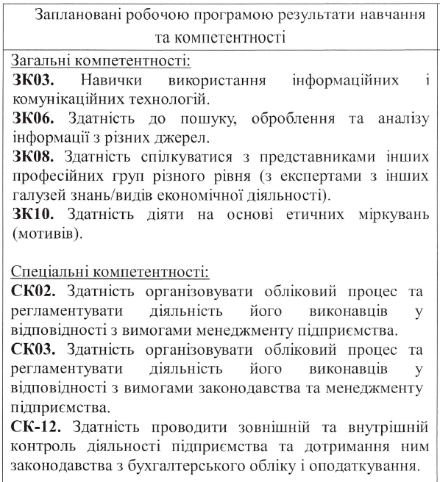
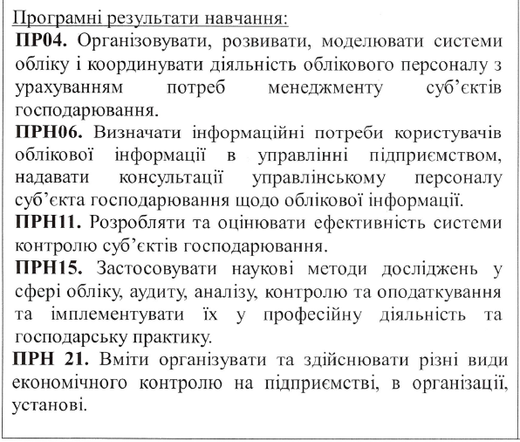

Slide 8
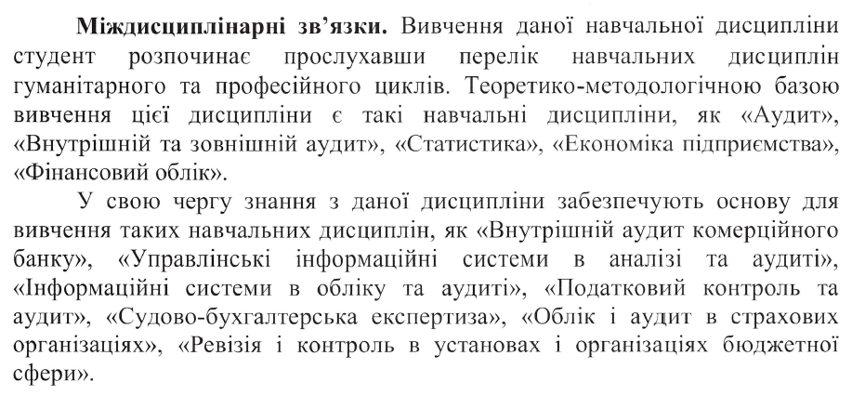
Запорізький національний університет

Slide 9
Програма навчальної дисципліни
Змістовний модуль 1.
Тема 1. Аудит концептуальних напрямків функціонування підприємства.
Аудит стратегії функціонування підприємства у зовнішньому середовищі. Оцінка аудитором стану системи внутрішнього контролю. Методичні підходи до організації та проведенню аудиту облікової політики, установчих та інших документів і розрахунків, а також видів діяльності суб’єкта господарювання. Особливості методики аудиту формування статутного капіталу, розрахунків з учасниками. Типові порушення законодавчих норм при операціях по розрахунках з учасниками.

Slide 10
Тема 2. Аудит ресурсів підприємства
Мета, основні завдання, нормативно-правова база аудиту необоротних активів, запасів, оплати праці, грошових коштів і розрахунків. Методи отримання аудиторських доказів. Програми аудиторської перевірки ресурсів підприємства. Методичні підходи до організації та проведенню аудиту основних засобів, у т.ч. оцінки, руху, нарахування амортизації. Особливості методики аудиту нематеріальних активів. Методичні підходи до організації та проведенню аудиту запасів, у т.ч. оцінки, руху, переоцінки, інвентаризації запасів. Особливості методики аудиту незавершеного виробництва, напівфабрикатів, готової продукції, малоцінних і швидкозношуваних предметів. Методичні підходи до організації та проведенню аудиту оплати праці, у т.ч. умов праці та ефективності її організації, застосування систем і форм оплати праці, документального оформлення виробітку та нарахування (утримання) заробітної плати, розрахунків з робітниками. Особливості методики аудиту грошових коштів в касі, на поточному рахунку в установах банку, інших грошових коштів, Методичні підходи до організації та проведенню аудиту розрахунків із дебіторами.

Slide 11
Змістовний модуль 2.
Тема 3. Аудит закупівельного циклу
Мета, завдання та інформаційне забезпечення аудиту закупівельного циклу. Об’єкти та визначення стратегії аудиту закупівельного циклу. Способи, методи та процедури аудиту закупівельного циклу. Додаткові аудиторські процедури. Перевірка на суттєвість. Методика аудиту договірно-правових відносин між покупцями та постачальниками, організації складського господарства, забезпечення виробництва ресурсами, визначення собівартості запасів.
Тема 4. Аудит процесу виробництва, витрат операційної та іншої діяльності
Мета, завдання та інформаційне забезпечення аудиту процесу виробництва, собівартості реалізованої продукції. Процес підготовки стратегії аудиту. Методичні підходи до організації та проведенню виробничого циклу суб’єкта господарювання. Способи, методи та процедури аудиту витрат діяльності, собівартості продукції. Методика аудиту процесів випуску і руху готової продукції.

Slide 12
Змістовний модуль 3.
Тема 5. Аудит циклу отримання доходів та визначення фінансових результатів
Мета, завдання та інформаційне забезпечення аудиту циклу отримання доходів. Визначення стратегії аудиту доходів. Рахунки бухгалтерського обліку, що використовуються в циклі отримання доходів. Способи, методи та процедури аудиту доходів від реалізації продукції та інших доходів підприємства. Методичні підходи до організації та проведенню аудиту фінансових результатів.
Тема 6. Аудит процесу інвестування
Мета, завдання та інформаційне забезпечення аудиту процесу інвестування. Методичні підходи до організації та проведенню аудиту капітальних, фінансових (у т.ч. довгострокових) та поточних інвестицій. Особливості методики аудиту розрахунку амортизації дисконту та премії, доходів від фінансової та іншої діяльності суб’єкта господарювання (доходів від участі в капіталі, інших доходів від інвестицій, інших доходів).

Slide 13
Змістовний модуль 4.
Тема 7. Аудит капіталу, забезпечення витрат і зобов’язань
Мета, завдання, інформаційне забезпечення аудиту витрат і зобов’язань. Об’єкти аудиту. Послідовність аудиторської перевірки. Методичні підходи до організації та проведенню аудиту статутного, додаткового, резервного та вилученого капіталу. Способи, методи та процедури аудиту забезпечення майбутніх витрат і платежів довгострокових фінансових та податкових зобов’язань. Особливості методики аудиту нерозподіленого прибутку, його розподілу та непокритих збитків; кредитів банків та поточних зобов’язань.
Тема 8. Аудит фінансової звітності
Мета, завдання та інформаційне забезпечення аудиту фінансової звітності. Об’єкти аудиту. Методи і прийоми оцінки фінансової звітності за встановленими принципами і критеріями. Особливості методики аудиту суттєвих статей балансу, звіту про фінансові результати, звіту про власний капітал, звіту про рух грошових коштів, розкриття інформації у примітках до фінансової звітності. Способи, методи та принципи застосування аналітичних процедур в аудиторській практиці: аналіз фінансових результатів діяльності та фінансового стану суб’єкта господарювання.

Slide 14
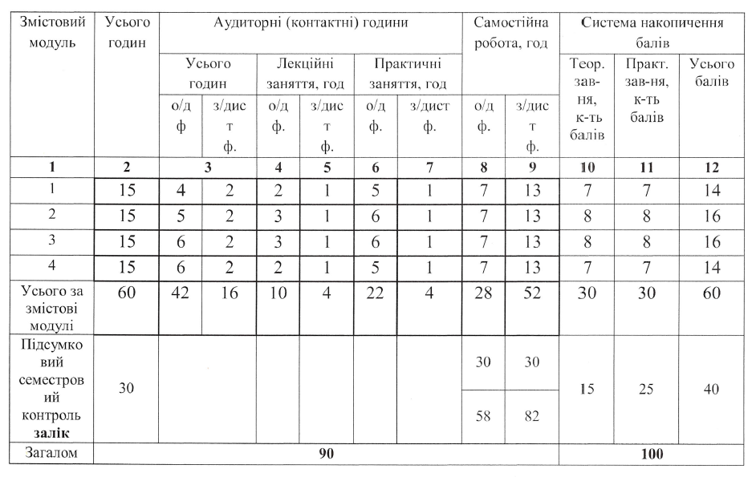
Структура навчальної дисципліни
Запорізький національний університет

Slide 15
«Правила гри»
Під час вивчення дисципліни необхідно дотримуватися наступних правил:
1. Не спізнюватися на заняття.
2. Не пропускати заняття без поважних причин.
3. В обов’язки студента входить відвідування всіх видів занять.
4. Згідно з календарним графіком навчального процесу здавати всі види контролю.
5. Не порушувати дисципліни під час заняття.
6. Активно брати участь в навчальному процесі.
7. Конструктивно підтримувати зворотний зв’язок на заняттях.
8. Сприяти колективній роботі і залученню до сумісних дискусій.
9. Бути обов’язковим та пунктуальним.
10. Старанно виконувати домашні та інші завдання.

